Slide 1
Страшная это опасность – безделье за партой; безделье шесть часов ежедневно, безделье месяцы и годы. Это развращает, морально калечит человека, и ни школьная бригада, ни школьный участок, ни мастерская – ничто не может возместить того, что упущено в самой главной сфере, где человек должен быть тружеником, - в сфере мысли. В. А. Сухомлинский

Slide 3
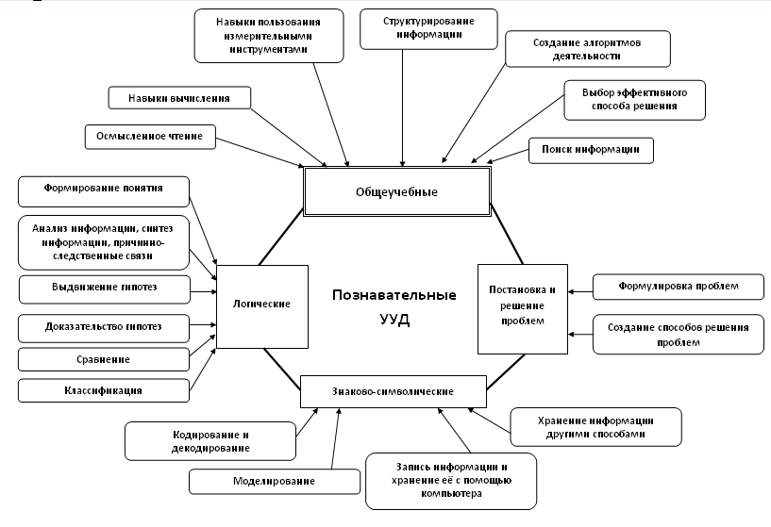

Slide 5
Познавательные УУД
Если вы хотите, чтобы дети усвоили материал по вашему предмету, научите их мыслить системно (например, основное понятие (правило) – пример – значение материала).
Постарайтесь помочь ученикам овладеть наиболее продуктивными методами учебно-познавательной деятельности, учите их учиться.
Помните, что знает не тот, кто пересказывает, а тот, кто использует на практике. Найдите способ научить ребенка применять свои знания.
Творческое мышление развивайте всесторонним анализом проблем; познавательные задачи решайте несколькими способами, чаще практикуйте творческие задачи.

